Slide 1
OpenCV 3.1.0 – 图像处理教程

Slide 2


贾志刚
E-Mail: bfnh1998@hotmail.com
微博：流浪的鱼-GloomyFish

Slide 3
Mat对象
Mat对象与IplImage对象
Mat对象使用
Mat定义数组

Slide 4
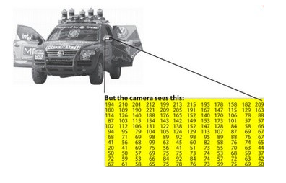
Mat对象

Slide 5
Mat对象与IplImage对象
Mat对象OpenCV2.0之后引进的图像数据结构、自动分配内存、不存在内存泄漏的问题，是面向对象的数据结构。分了两个部分，头部与数据部分
IplImage是从2001年OpenCV发布之后就一直存在，是C语言风格的数据结构，需要开发者自己分配与管理内存，对大的程序使用它容易导致内存泄漏问题

Slide 6
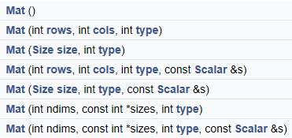
Mat对象构造函数与常用方法
常用方法：
void copyTo(Mat mat)
void convertTo(Mat dst, int type)
Mat clone()
int channels()
int depth()
bool empty();
uchar* ptr(i=0)

Slide 7
Mat对象使用
部分复制：一般情况下只会复制Mat对象的头和指针部分，不会复制数据部分
Mat A= imread(imgFilePath);
Mat B(A) // 只复制
完全复制：如果想把Mat对象的头部和数据部分一起复制，可以通过如下两个API实现
Mat F = A.clone(); 或 Mat G; A.copyTo(G);

Slide 8
Mat对象使用-四个要点
输出图像的内存是自动分配的
使用OpenCV的C++接口，不需要考虑内存分配问题
赋值操作和拷贝构造函数只会复制头部分
使用clone与copyTo两个函数实现数据完全复制

Slide 9

Mat对象创建
cv::Mat::Mat构造函数
Mat M(2,2,CV_8UC3, Scalar(0,0,255))
其中前两个参数分别表示行(row)跟列(column)、第三个CV_8UC3中的8表示每个通道占8位、U表示无符号、C表示Char类型、3表示通道数目是3，第四个参数是向量表示初始化每个像素值是多少，向量长度对应通道数目一致
创建多维数组cv::Mat::create
int sz[3] = {2,2,2};
Mat L(3,sz, CV_8UC1, Scalar::all(0));

Slide 10
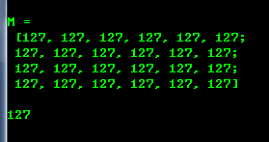
cv::Mat::create实现
Mat M;
M.create(4, 3, CV_8UC2);
M = Scalar(127,127);
cout << "M = " << endl << " " << M << endl << endl;
uchar* firstRow = M.ptr<uchar>(0);
printf("%d", *firstRow);

Slide 11

定义小数组
Mat C = (Mat_<double>(3,3) << 0, -1, 0, -1, 5, -1, 0, -1, 0);
cout << "C = " << endl << " " << C << endl << endl;

Slide 12
演示代码：
#include <opencv2/core/core.hpp>
#include <opencv2/imgcodecs.hpp>
#include <opencv2/highgui/highgui.hpp>
#include <iostream>
using namespace cv;
using namespace std;
int main(int argc, char** args) {
Mat image = imread("D:/test.jpg", IMREAD_GRAYSCALE);
if (image.empty()) {
cout << "could not find the image resource..." << std::endl;
return -1;
}
namedWindow("My Image", CV_WINDOW_AUTOSIZE);
imshow("My Image", image);
Mat M;
M.create(4, 3, CV_8UC2);
M = Scalar(127,127);
cout << "M = " << endl << " " << M << endl << endl;
uchar* firstRow = M.ptr<uchar>(0);
printf("%d\n", *firstRow);
Mat C = (Mat_<double>(3, 3) << 0, -1, 0, -1, 5, -1, 0, -1, 0);
cout << "C = " << endl << " " << C << endl << endl;
waitKey(0);
return 0;
}

